Slide 1
Spojené termo prádlo
Autoři: Julie Tomašovychová, Šárka Pilousová, Mariana Přibylová, Magdaléna Koubková

Slide 2
Představení problému který vynález řeší
Náš projekt řeší neunikání tepla z těla z pod oblečení

Slide 3
Představení vynálezu
Náš vynález je spojené termo prádlo, které udržuje teplo tím, že se jednotlivé kusy termo prádla spojí patentky k sobě.

Slide 4
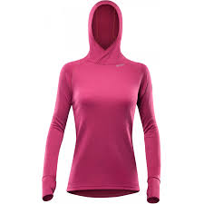
Analýza trhu (podobné projekty)
Tohle jsou modely jiných spojených termo prádel, jenže naše je lepší, protože se dá rozdělat a jsou to kalhoty, tričko a kukla dohromady.

Slide 5
Výhody a rizika
Výhody jsou že toto termo prádlo zabraňuje úniku tepla. Můžete si termo prádlo před zabalením sepnout a při vybalování to máte u sebe. Naše termo prádlo má v pasu umístěný zip.
Rizika když se vám sekne zip v pase nemůžete si dojít na WC.

Slide 6
Děkujeme za pozornost

